Slide 1

אסתר ב׳
אסתר מלכה ומרדכי מגלה קשר
שאלון 1262 · אסתר

Slide 2

פתיחה
מטרות השיעור
נכיר את הסיפור «אסתר מלכה ומרדכי מגלה קשר» (אסתר ב׳) ואת הדמויות בו
1
נבחן כיצד הסיפור מבטא את התמה «אסתר»
2
נקרא פסוקי מפתח ונעמיק בפירוש רש"י ומלבי"ם
3
נתרגל שאלה בסגנון הבגרות ונבדוק את התשובות
4
2

Slide 3

רקע
הדמויות בסיפור
אחשורוש
מרדכי
אסתר
הפרק מציג את אחשורוש כמלך שמחליט בהשפעת יועציו ולא מתוך שיקול עצמי.
מרדכי בן יאיר, איש יהודי בשושן הבירה משבט בנימין, מגולי יכניה.
אסתר נלקחת לבית המלך אל יד הגי שומר הנשים.
3

Slide 4

רקע
רצף האירועים
4
3
2
1
קשר בגתן ותרש (פסוקים כ״א–כ״ג)
אסתר מלכה (פסוקים י״ב–כ׳)
מרדכי ואסתר (פסוקים ה׳–י״א)
חיפוש מלכה (פסוקים א׳–ד׳)
4

Slide 5

קוראים בפסוקים · 1/4
אסתר ב', א'
אַחַר הַדְּבָרִים הָאֵלֶּה כְּשֹׁךְ חֲמַת הַמֶּלֶךְ אֲחַשְׁוֵרוֹשׁ זָכַר אֶת־וַשְׁתִּי וְאֵת אֲשֶׁר־עָשָׂתָה וְאֵת אֲשֶׁר־נִגְזַר עָלֶיהָ
אחרי שחמת המלך שככה, נערי המלך מציעים לאסוף ״נערות בתולות טובות מראה״ מכל מדינות המלכות, שיובאו לשושן הבירה אל בית הנשים.
5

Slide 6
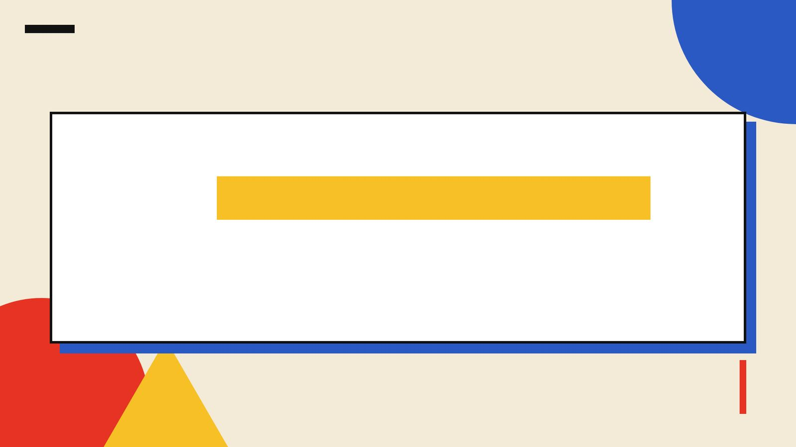
קוראים בפסוקים · 2/4
אסתר ב', י'
לֹא־הִגִּידָה אֶסְתֵּר אֶת־עַמָּהּ וְאֶת־מוֹלַדְתָּהּ כִּי מָרְדֳּכַי צִוָּה עָלֶיהָ אֲשֶׁר לֹא־תַגִּיד
מרדכי בן יאיר, איש יהודי בשושן הבירה משבט בנימין, מגולי יכניה.
6

Slide 7

קוראים בפסוקים · 3/4
אסתר ב', י"ג
וּבָזֶה הַנַּעֲרָה בָּאָה אֶל־הַמֶּלֶךְ אֵת כָּל־אֲשֶׁר תֹּאמַר יִנָּתֵן לָהּ לָבוֹא עִמָּהּ מִבֵּית הַנָּשִׁים עַד־בֵּית הַמֶּלֶךְ
כל נערה זוכה לשנים עשר חודשים של טיפוח: ״ששה חדשים בשמן המר וששה חדשים בבשמים ובתמרוקי הנשים״.
7

Slide 8
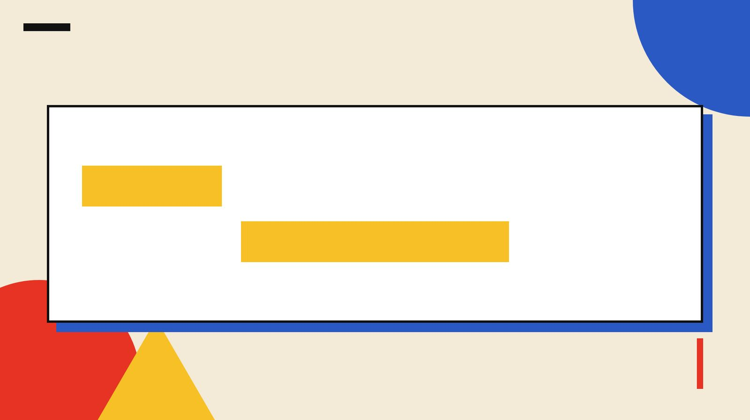
קוראים בפסוקים · 4/4
אסתר ב', כ"ג
וַיְבֻקַּשׁ הַדָּבָר וַיִּמָּצֵא וַיִּתָּלוּ שְׁנֵיהֶם עַל־עֵץ וַיִּכָּתֵב בְּסֵפֶר דִּבְרֵי הַיָּמִים לִפְנֵי הַמֶּלֶךְ
מרדכי יושב בשער המלך, ובגתן ותרש, שני סריסי המלך שומרי הסף, קוצפים ומבקשים לשלוח יד במלך אחשורוש.
8

Slide 9

מילים ומושגים
ביאורי מילים
ברית
מספר טיפולוגי
מילה מנחה
הסכם בין שני צדדים שווים במעמדם או שאינם שווים, המתחייבים זה לזה או שרק צד אחד מתחייב.
מספרים מסוימים חוזרים במקרא הרבה יותר ממספרים אחרים.
מילה/שורש החוזר/ת על עצמו/ ה במספר פסוקים או פרקים במספר חריג של פעמי או במספר סימלי של פעמי בקטע, או…
קושי
סתירה רעיונית או לשונית בין שני פסוקים בקטע או בין פסוקים בקטעים מרוחקים זה לזה.
9

Slide 10

פרשנים
רש"י
רש"י על אסתר ב', א'
זָכַר אֶת וַשְׁתִּי. אֶת יָפְיָהּ וְנֶעֱצַב:
מה מסביר רש"י על «זָכַר אֶת וַשְׁתִּי»? הסבירו בלשונכם.
10

Slide 11

פרשנים
מלבי"ם
מלבי"ם על אסתר ב', י'
לא הגידה, עתה באר הזמן השני שהראית אסתר שהיא לקוחה שלא ברצונה, שאחר שהקדים איך נהג בה כבוד בכל הזמן הזה כבוטחים שהיא תמלוך, בכל זאת לא נפתה לבה ע"ז ולא רצתה ...
מה מוסיף פירושו של מלבי"ם להבנת הפסוק? בססו את תשובתכם על הציטוט.
11

Slide 12

שאלות הבנה ופרשנות · 1/3
שאלה 1
קראו פסוקים א׳–ד׳ («חיפוש מלכה»). מה מתואר בקטע? הביאו ראיה מן הכתוב.
8 נקודות
12

Slide 13
שאלות הבנה ופרשנות · 2/3
שאלה 2
קראו פסוקים י״ב–כ׳ («אסתר מלכה»). מה מתואר בקטע? הביאו ראיה מן הכתוב.
8 נקודות
13

Slide 14
שאלות הבנה ופרשנות · 3/3
שאלה 3
קראו פסוקים כ״א–כ״ג («קשר בגתן ותרש»). מה מתואר בקטע? הביאו ראיה מן הכתוב.
8 נקודות
14

Slide 15
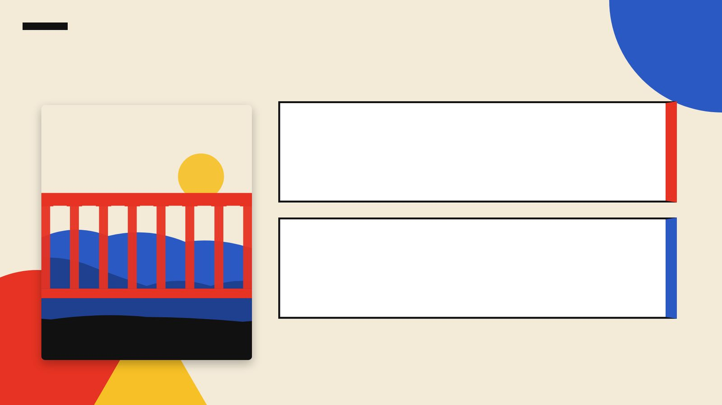
דיון בכיתה
מה דעתכם?
מדוע, לדעתך, הוא ציווה עליה לנהוג כך?
לדעתך, כיצד אפשר ליישב קושי זה?
15

Slide 16
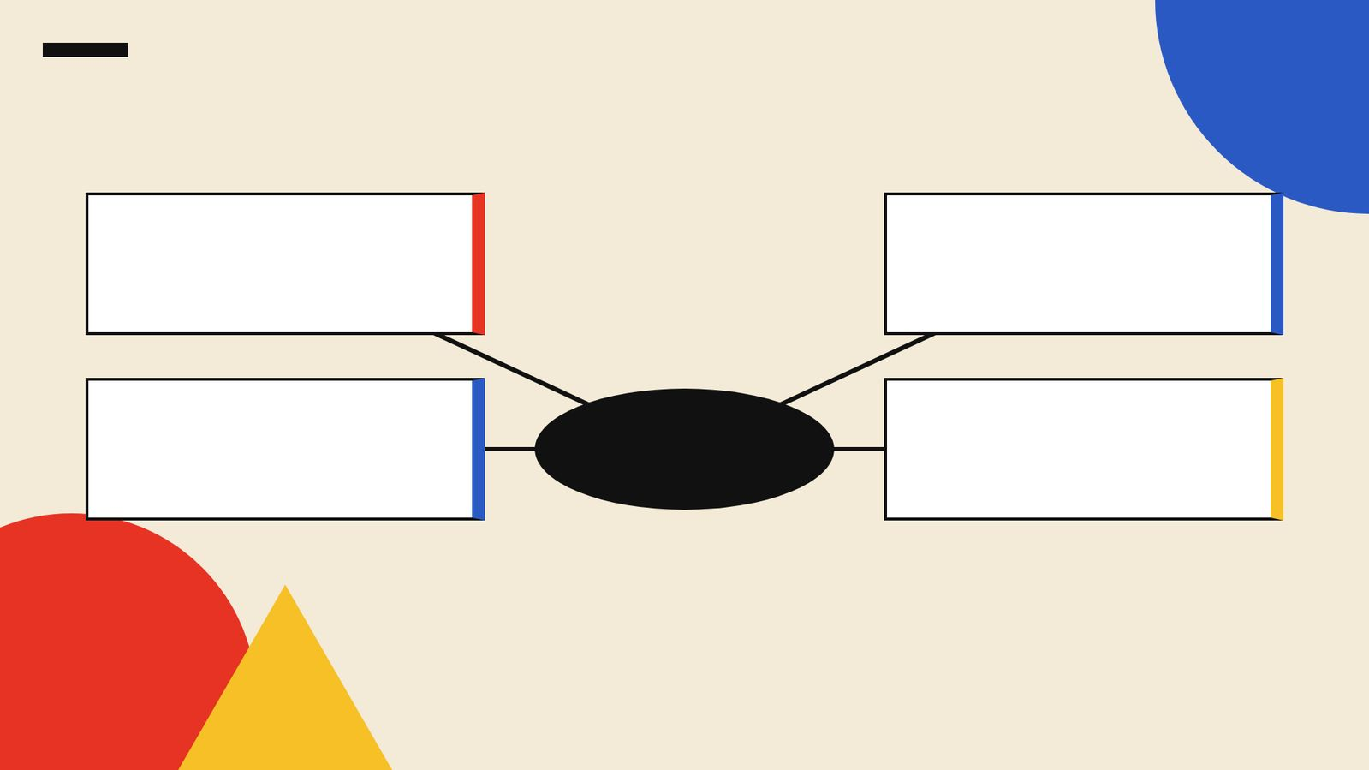
סיכום
מפת מושגים
מרדכי ואסתר
חיפוש מלכה
קשר בגתן ותרש
אסתר מלכה ומרדכי מגלה קשר
אסתר מלכה
16

Slide 17

תרגול לקראת הבגרות
שאלה בסגנון בגרות
(קיץ תש"פ (שאלון 1381))
א. על פי המתואר בקטע מאסתר שלפניך, השתלבו מרדכי ואסתר בחברה הפרסית.
הבא מן הקטע ראיה אחת להשתלבות של מרדכי וראיה אחת להשתלבות של אסתר בה, והסבר כל ראיה. (10 נקודות)
ב. (1) קרא את פסוק 10 שלפניך.
על פי פסוק זה, מה ציווה מרדכי על אסתר לעשות? מדוע, לדעתך, הוא ציווה עליה לנהוג כך? (6 נקודות)
(2) קרא את דברי חז"ל שלפניך.
"אפשר לְצַדֶּקֶת זאת שֶׁתִּנָּשֵׂא לְעָרֵל [אחשורוש]?" (אסתר רבה, ו', ו').
מהו הקושי שחז"ל מעוררים בשאלתם? לדעתך, כיצד אפשר ליישב קושי זה? (4 נקודות)
17

Slide 18

תשובות
תשובה לשאלה 1
קראו פסוקים א׳–ד׳ («חיפוש מלכה»). מה מתואר בקטע? הביאו ראיה מן הכתוב.
אחרי שחמת המלך שככה, נערי המלך מציעים לאסוף ״נערות בתולות טובות מראה״ מכל מדינות המלכות, שיובאו לשושן הבירה אל בית הנשים. ״והנערה אשר תיטב בעיני המלך תמלוך תחת ושתי״.
18

Slide 19
תשובות
תשובה לשאלה 2
קראו פסוקים י״ב–כ׳ («אסתר מלכה»). מה מתואר בקטע? הביאו ראיה מן הכתוב.
כל נערה זוכה לשנים עשר חודשים של טיפוח: ״ששה חדשים בשמן המר וששה חדשים בבשמים ובתמרוקי הנשים״. אחר כך היא באה למלך, ובבוקר שבה לבית השני של הנשים. רק אם ״חפץ בה המלך ונקראה בשם״ תחזור.
19

Slide 20
תשובות
תשובה לשאלה 3
קראו פסוקים כ״א–כ״ג («קשר בגתן ותרש»). מה מתואר בקטע? הביאו ראיה מן הכתוב.
מרדכי יושב בשער המלך, ובגתן ותרש, שני סריסי המלך שומרי הסף, קוצפים ומבקשים לשלוח יד במלך אחשורוש. מרדכי מגלה זאת לאסתר, והיא אומרת למלך ״בשם מרדכי״.
20

Slide 21
תשובות
מחוון – שאלת הבגרות (1/2)
להלן תמלול הטקסט מהתמונה:
שאלה 7
סעיף א'
בקטע ניתן לראות ראיות להשתלבותם של מרדכי ואסתר בחברה הפרסית.
מרדכי (על התלמיד להביא דוגמה אחת למרדכי):
"איש יהודי היה בשושן הבירה ושמו מרדכי..." - השם מרדכי הוא השתקפות של האל הבבלי 'מרדוך', המעיד על התבוללות.
"אשר הגלה מירושלים עם הגלה אשר הגלתה עם יכניה מלך יהודה..." - המשפחה של מרדכי בחרה שלא לחזור לארץ ישראל לאחר הצהרת כורש, אלא להישאר בפרס, דבר המעיד על השתלבותם בחברה הפרסית.
"ובכל יום ויום מרדכי מתהלך לפני חצר בית הנשים..." – נוכחותו של מרדכי באזור חצר המלוכה, מעידה על היותו בעל תפקיד בחצר המלך.
אסתר:
"ויהי אמן את הדסה היא אסתר בת דדו..." - השם אסתר הוא השתקפות של שמה של האלה 'אישתר', דבר המעיד על התבוללות.
21

Slide 22
תשובות
מחוון – שאלת הבגרות (2/2)
"ויאהב המלך את אסתר... וישם כתר מלכות בראשה וימליכה תחת ושתי" – אסתר זוכה בתפקיד מלכת פרס.
סעיף ב'
(1) על פי פסוק 10, מרדכי ציווה על אסתר לא לספר לאף אחד על מוצאה, על כך שהיא יהודייה.
לדעתי, הסיבה לכך שהוא ציווה עליה לא לספר על מוצאה, היא בגלל שחשש שבמידה ויוודע למישהו על מוצאה, יפגעו בה בגלל שנאת יהודים. או: בגלל שחשש שבמידה ויוודע לאחשורוש על מוצאה, היא תישאר במעמד של "פילגש" ולא תוכל להיות מוכתרת למלכה.
(2) הקושי שמעוררים חז"ל בשאלתם הוא כיצד יתכן שאסתר מתחתנת עם אחשוורוש, והרי הוא גבר ערל, כלומר, לא יהודי. הפתרון האפשרי לקושי זה, הוא שהמטרה מקדשת את האמצעים. כלומר, בשביל לעשות מהלך גדול בהיסטוריה (לאסתר יהיה תפקיד מרכזי בהצלת העם היהודי בהמשך המגילה), ניתן לחרוג מהכללים (לחתן את אסתר עם איש לא יהודי).
להלן תמלול הטקסט מהתמונה:
22

